Slide 1

PostgreSQL
Autorzy
Damian Kudas
Michał Mrowczyk

Slide 2
PostgresSQL - ogólnie
  Baza typu RDBMS z rozszerzeniami obiektowymi,
  Open source (najwszechstronniejsza i najbardziej skalowalna z nich),
  Jeden z najpopularniejszych wolnodostępnych systemów zarządzania relacyjnymi bazami danych,
  Oparty na Postgresie rozwijanym w University of California at Berkeley, potomek oryginalnego, otwartego kodu,
  W wielu miejscach podobieństwa do Oracle z PL/SQL,
  Oficjalna i jedyna nazwa- PostgresSQL, używane zdrobnienie: Postgres,

Slide 3
PostgresSQL- historia
  W 1985 roku rozpoczęto pod kierunkiem prof. Michaela Stonebrakera prace badawcze na Uniwersytecie Kalifornijskim w Berkeley nad projektem obiektowo-relacyjnej bazy danych Postgres (post-ingres).
  Założeniem twórców było stworzenie darmowego oprogramowania do zarządzania relacyjnymi bazami danych. Postgres95 miał być wyposażony w zaawansowany język zapytań POSTQUEL. W 1987 wprowadzono reguły, procedury, typy i elementy obiektowe. Wersję oznaczoną numerem ‘1’ opublikowano w czerwcu 1989r. Ostatecznie baza przyjęła nazwę PostgresSQL, aby upamiętnić pierwowzór oraz zaznaczyć zgoność ze standardem SQL.

Slide 4
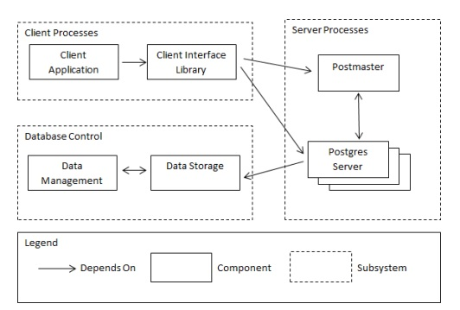
Diagram 1: Ogólna architektura PostgresSQL

Slide 5
PostgresSQL- Cechy
W samej bazie można pisać procedury składowane w różnych językach programowania. Najpopularniejszy: PL/pgSQL, podobny do proceduralnego języka PL/SQL w bazie Oracle,
W PostgresSQL zaimplementowano obsługę wielu typów indeksów takich, jak B-drzewo, Hash, R-drzewo i GiST, indeksy posiadają następujące możliwości:
Indeksy funkcyjne, gdzie indeks jest wynikiem funkcji, a nie wartości kolumny,
Indeksy częściowe, czyli indeksy reprezentujące część tabeli, mogą zostać utworzone przez dodanie klauzuli ‘Where’ na końcu CREATE INDEX

Slide 6
PostgresSQL- Cechy
  PostgreSQL ma zaimplementowany mechanizm MVCC (Multiversion Concurrency Control) do zarządzania transakcjami. Mechanizm ten umożliwia udostępnienie tej samej krotki więcej niż jednej transakcji,
  Posiada mechanizm wyzwalaczy (ang. triggers). Wyzwalacze są uruchamiane automatycznie przed lub po operacjach takich jak UPDATE, INSERT, DELETE czy TRUNCATE.

Slide 7
PostgresSQL- Cechy
  Zalety:
  PostgresSQL jest bazą stabilną, zalecaną przede wszystkim do większych projektów, np. lepiej od innych radzi sobie przy zapytaniu ‘select’ na dużych danych,
  Niezawodność, poprawność ACID: po uaktualnieniu bazy, dane są bezpiecznie przechowywane na dysku i nie zostaną utracone,
  Posiada język proceduralny pl/pgsql, umożliwia on stworzenie procedur, które są wykonywane w trakcie operacji na bazie (np. INSERT, UPDATE, DELETE),

Slide 8
PostgresSQL- Zalety cd.
  Lepiej rozwiązane wyzwalacze, rekurencje, tablice, wlasne typy danych, distinct on,
  Jednolity serwer bazodanowy z pojedynczym silnikiem składowania,
  Efektywnie wykonuje zarówno statyczne, jak i parametryzowane SQL,
  Od najnowszych wersji sprawdza się już na wszystkich serwerach,
  Od wersji 9.2 umożliwia dostęp do danych za pośrednictwem formatu JSON,
  Coraz szybszy: najnowsze wydanie może obsłużyć 350tys. żądań odczytu na sek. i wykonać do 14tys. zapisów na sek. czyli około 5x więcej niż poprzednie wydane,

Slide 9
PostgresSQL- Zalety cd.
  Od wersji 9.0 zaimplementowane zostały wewnętrzne funkcje umożliwiające skalowanie horyzontalne,
  Węzły Integralności:
  Było to jedno z początkowych założeń postgresu. Jeśli usuwamy jakiś element z bazy i jest on powiązany z inną tabelą, to jesteśmy w stanie określić co ma się z tymi rekordami stać(usunięte /w kolumnie powiązanej null / akcja zabroniona). Nie było tego np. w MySQL,
  Rozłożenie obciążenia na wiele serwerów, mając wiele kopii bazy danych, nasze zapytania będą rozkładane pomiędzy serwery wg wagi, jaką przypiszemy każdemu węzłowi (narzędzie pgpool).

Slide 10

PostgresSQL- Wady
Wydajność: z powodu sterownika połączenie z bazą jest wolniejsze niż w innych bazach,
Trudny proces instalacji…
windows
My PC is windows.

Slide 11
PostgresSQL- Instalacja Windows
  Podczas instalacji podajemy hasło do tworzonego automatycznie użytkownika postgres,
  Haczykiem jest tutaj to, że najlepiej bazę zainstalować w katalogu C:/baza, a nie, jak sugeruje proces instalacyjny w katalogu C:/ProgramFiles, ponieważ w nim całkowite prawa dostępu ma tylko administrator, a user postgres niekoniecznie! W tym przypadku proces instalacyjny może niezakończyć się pomyślnie,
  Ew. wcześniej tworzymy ręcznie katalog i nadajemy w nim pełne prawa dostępu dla użykownika postgres,

Slide 12
PostgresSQL- Instalacja Windows
  Domyślny port na którym serwer będzie nasłuchiwał to 5432,
  Po poprawnej instalacji bazą możemy administrować na dwa sposoby:
  pgAdmin- najbardziej popularna i otwarta funkcjonalna platforma. Interfejs graficzny obsługuje wszystkie funkcje PostgresSQL i czyni zarządzanie łatwym. Aplikacja posiada edytor SQL z podświetlaniem składni, edytor kodu uruchamianego po stronie serwera i wiele więcej. Połączenia z serwerem mogą być wykonywane za pomocą TCP/IP lub gniazda domeny UNIX i mogą być szyfrowane SSL dla bezpieczeństwa.

Slide 13
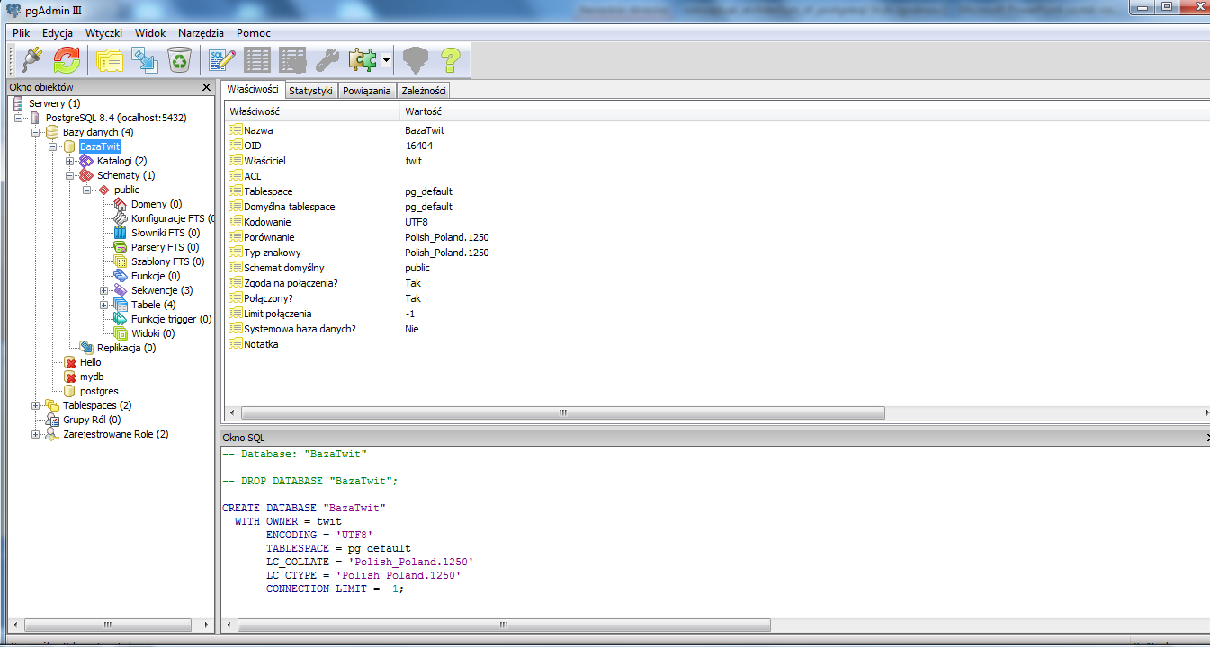
Diagram 2: pgAdmin

Slide 14
PostgresSQL- SQL Shell (psql)
  Tekstowy front-end do Postgres’a,
  Umożliwia interaktywne wprowadzanie zapytań oraz przęglądanie ich wyników,
  Dane wejściowe mogą być zapisane w odpowiednim pliku i skierowane do przetwarzania przez psql,
  Oprócz zapytań przetwarza wiele pomocnych meta-poleceń(zaczynających się od znaku: \),
  Umożliwia wykonywanie poleceń powłoki,

Slide 15
PostgresSQL- psql
  Podstawowe komendy:
  createdb nazwa_bazy / dropdb nazwa_bazy
  psql nazwa_bazy
  INSERT INTO tabela VALUES (wartosc1,wartosc2,…)
  UPDATE tabela
  SET kolumna= wyrazenie, …
  [WHERE warunek]
  DELETE FROM tabela
  [WHERE warunek]

Slide 16
PostgresSQL- Transakcje
Ważnym pojęciem z poziomu widzenia algorytmu szeregowania który zarządza transakcjami wykonywanymi w bazie danych jest wprowadzenie terminu poziomu konfliktowości operacji, którego zadaniem jest zdefiniowanie jaka operacja jest konfliktowa, a która bezpieczna- w postgres wyróżniamy cztery poziomy:
Read uncommited- brak izolacji, czyli transakcja odczytująca może odczytywać dane z błędem.
Read commited- transakcja widzi tylko dane zatwierdzone. Długa transakcja będzie mogła odczytywać dane zmieniane w czasie jej trwania przez inne tran.
Repeatable read- transakcja widzi zmiany zatwierdzone już po jej rozpoczęciu przez inne transakcje oraz ma zapewnioną powtarzalność odczytu.
Serializable – rozwiązanie pozornej niespójności innych zatwierdzonych transakcji. Stan bazy jest widoczny w momencie swego rozpoczęcia a zmiany wprowadzone przez inne transakcje w tym momencie są niewidoczne, czyli do dypozycji mamy zamrożony obraz bazy danych.

Slide 17
PostgresSQL- Transakcje
Podsumowując:
Zastosowanie różnych poziomów izolacji transakcji powoduje odmienne wyniki działania operacji. Przy zastosowaniu read committed baza jest blokowana, oraz następuje wstrzymanie odczytu z tabel, na których aktualnie trwają operacje, natomiast zaimplementowanie read uncommitted powoduje zablokowanie baz, ale odczytanie danych nadal jest możliwe, co wiąże się z niebezpieczeństwem odczytu nieprawidłowych lub nieaktualnych danych. Porównanie obu poziomów izolacji potwierdza potrzebę stosowania w trakcie wykonywanych transakcji read committed.

Slide 18
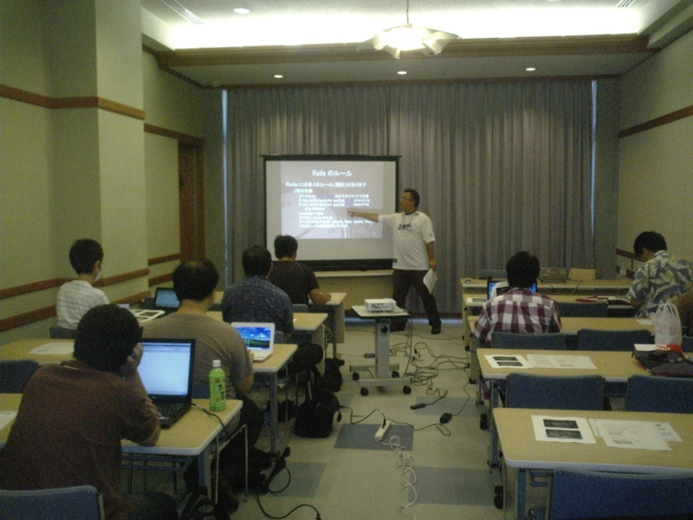
PostgresSQL- Koniec
  Dziękujemy !
All users can use PostgtreSQL of the same action, without wavering.

